Slide 1
eDnevnik

Slide 2
Instalacija mToken aplikacije
U AppStore ili Google Play upisati pojam: carnet mToken
Potražiti carnet mToken aplikaciju i instalirati je (izgleda kao plavi kotačić na sefu)

Slide 3
Instalacija mToken aplikacije
Nakon instalacije i pokretanja aplikacije potrebno je token aktivirati

Slide 4
Instalacija mToken aplikacije
Ovako izgleda aplikacija kada se token aktivira
Imate 2 opcije:
1. jednokratna lozinka – tu kliknemo kada želimo lozinku za ulaz u eDnevnik
2. Promijeni PIN – preporučam da svi to napravite i upišete lako pamtljiv PIN za sljedeće pokretanje aplikacije

Slide 5
Instalacija mToken aplikacije
Klikom na Jednokratna lozinka dolazimo do brojeva koje je potrebno upisati u eDnevnik kako bi se ušlo u aplikaciju

Slide 6
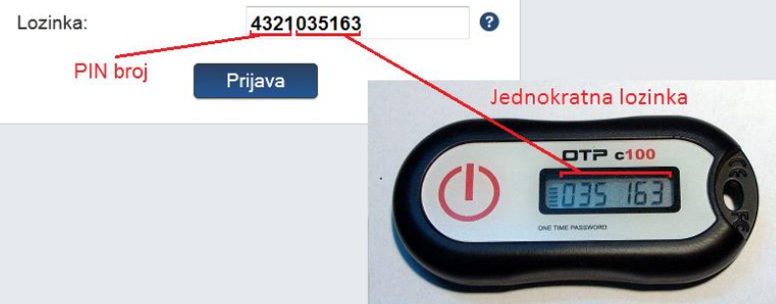
eDnevnik – ulaz/login
U polje Korisničko ime upišete svoj Carnetov korisnički identitet (ime.prezime@skole.hr)

Slide 7
U polje Lozinka upisujete
C100 token: 1234 + 6 brojeva koje generira token (vidi sliku)
Aplikacija mToken: 8 brojeva koje generira aplikacija

Slide 8
eDnevnik – ulaz/login
Adresa testne verzije eDnevnika
https://e-dnevnik-test.skole.hr/
Tu ćemo/ćete sve isprobati bez straha da se nešto obriše/pokvari/zapali
Od 19.6. bi svi trebali biti u testnoj verziji

Slide 9
Tečaj za administratore i nastavnike je dostupan na poveznici:
https://loomen.carnet.hr/course/view.php?id=9300
Pisane upute su dostupne za administratore, nastavnike, razrednike i stručne suradnike na sljedećim poveznicama:
http://www.carnet.hr/dokumenti?dm_document_id=2061&dm_dnl=1
http://www.carnet.hr/dokumenti?dm_document_id=2062&dm_dnl=1
http://www.carnet.hr/dokumenti?dm_document_id=2063&dm_dnl=1
Ili na stranicama škole

Slide 10
eDnevnik
Odabir škole

Slide 11
Odabir razreda

Slide 12
Imenik Izbornik, gornji desni kut,

Slide 13
Dodavanje predmeta Imenik, Izbornik, Administracija predmeta, Dodaj predmet

Slide 14
Obavezno dodati – SAT RAZREDNIKA Imenik, Izbornik, Administracija predmeta, Dodaj predmet, Sat razrednika

Slide 15
Dodavanje DODa i DOPa – SAMO AKO SU TO UČENICI U ISTOM RAZREDNOM ODJELU Imenik, Izbornik, Administracija predmeta, Dodaj predmet, Odaberi predmet za koji želiš DOD/DOP (matični predmet već postoji u popisu predmeta), Odaberi odgovarajuću vrstu (dopunska/dodatna nastava)

Slide 16
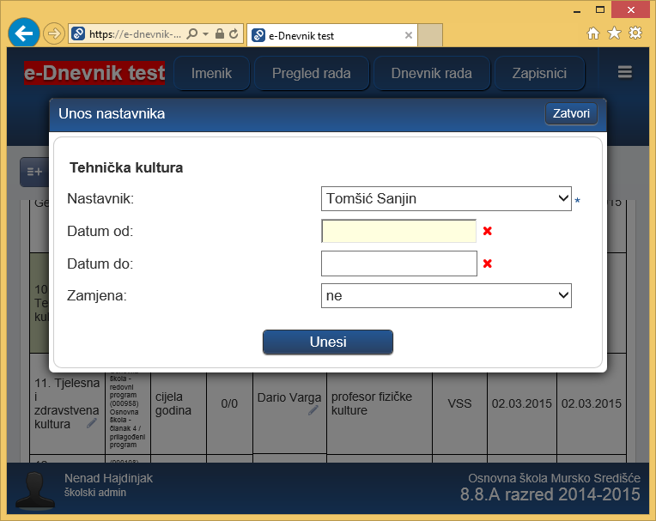
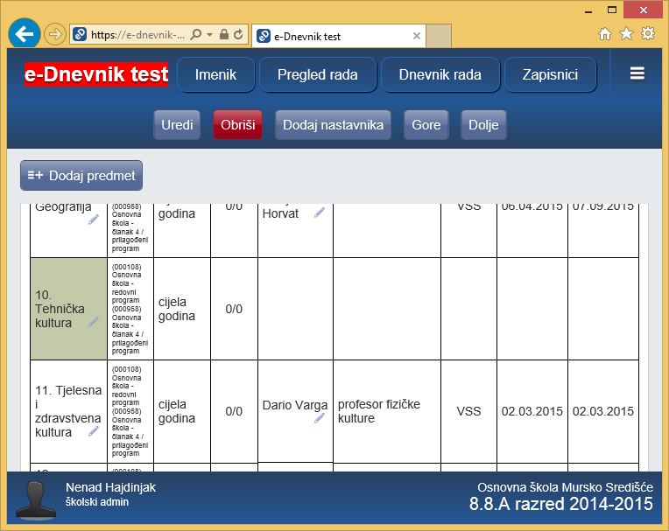
Dodavanje nastavnika predmetu Imenik, Izbornik, Administracija predmeta, Označiti predmet (klik na predmet), Dodaj nastavnika

Slide 17
Brisanje predmeta određenom učeniku Imenik, Izbornik, Administracija učenika, Kliknuti na učenika, Predmeti, Kliknuti na predmet, Ukloni

Slide 18
Dodavanje elemenata ocjenjivanja – svatko za svoj predmet Imenik, Izbornik, Elementi ocjenjivanja, Odabir predmeta, unos elemenata

Slide 19
Dodavanje radnog tjedna Dnevnik rada, dodaj tjedan

Slide 20
Dodavanje dana u radni tjedan Označi tjedan, Dodaj radni dan

Slide 21
Upisivanje sata – popravak unutar 48 sati Dnevnik rada, Odabir dana, Odabir sata

Slide 22
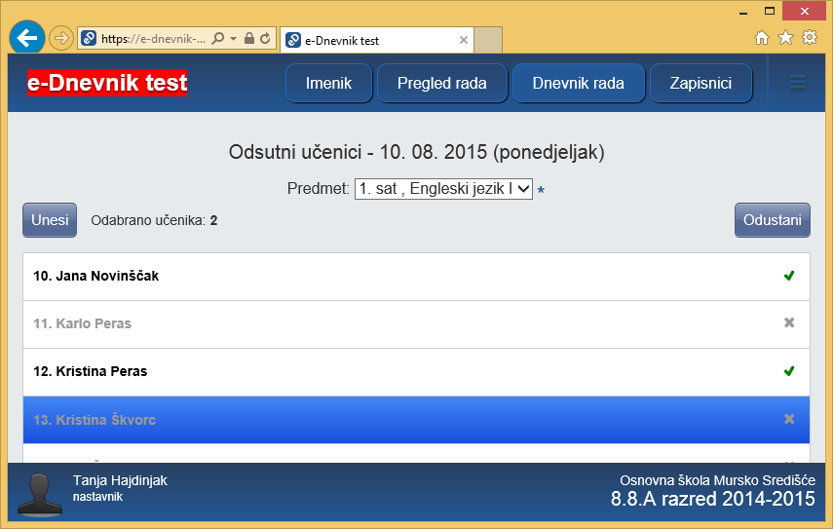
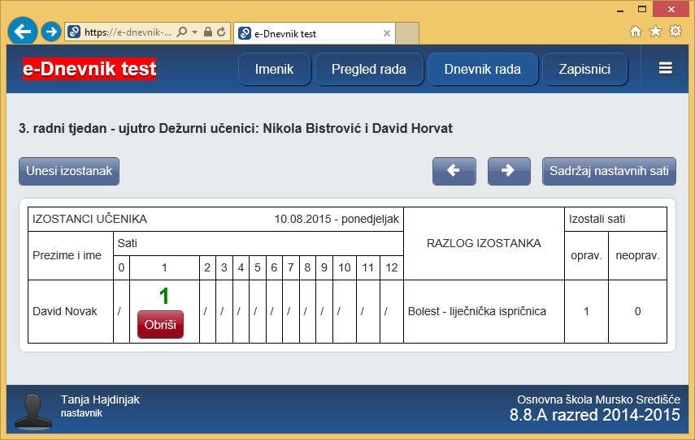
Izostanak Upis sata, Izostanci, Unesi izostanak, Odabir učenika, Unesi

Slide 23
Opravdavanje/neopravdavanje izostanka Odabir učenika, Klik na olovčicu, Popuniti, Unesi

Slide 24
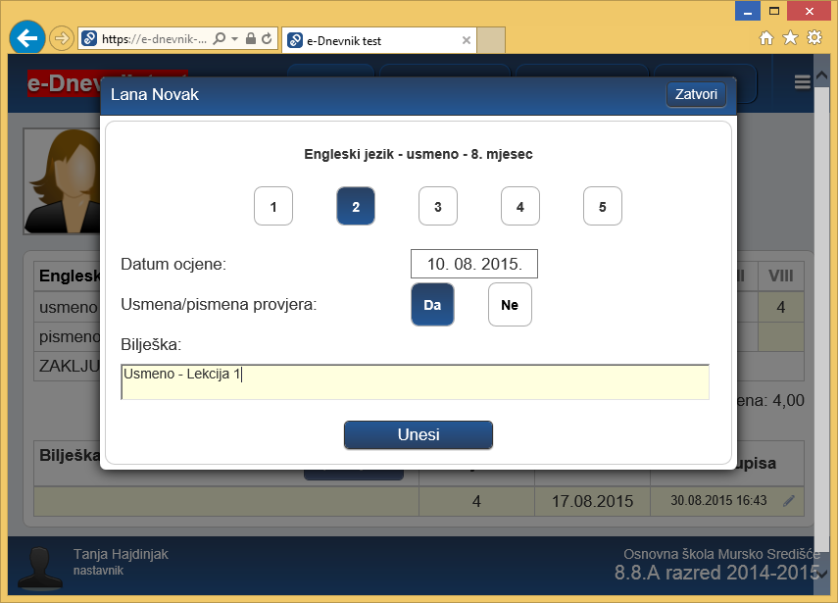
Upis ocjene – pojedinačno Imenik, Odabir učenika

Slide 25
Upis ocjene – grupno (npr. test) Imenik, Izbornik, Grupni unos ocjena

Slide 26
Izvannastavne, izvanškolske, ped. mjere… Imenik, Izbornik, Administracija učenika

Slide 27
Produkcija – eDnevnik zapraf https://e-dnevnik.skole.hr/
Za sve probleme, poteškoće i pogreške javiti se na email
dubravka.uzelac@skole.hr

